Slide 1
YUMMIBOX

Slide 2
Руководитель: А. А. Вахтин, доцент
Мобильное приложение YummiBox для заказа еды с админ-панелью
Выполнил Насайр М.М.З
Cola

Slide 3
Цель проекта
Цель
Актуальность
Разработка системы онлайн-заказа еды с мобильным приложением для пользователей и панелью управления для администраторов.
рост популярности доставки еды, необходимость в удобном и автоматизированном сервисе.

Slide 4
Задачи проекта
01
Разработка мобильного приложения для клиентов.
02
Разработка мобильного приложения для администратора.
03
Реализация взаимодействия между двумя системами.
04
Обеспечение безопасности, стабильности и удобства использования.

Slide 5
Анализ предметной области
Delivery club
Яндекс.Еда
Существующие аналоги
Один из крупнейших российских сервисов доставки еды. Предоставляет доступ к множеству ресторанов и сетей.
Сервис доставки еды от Яндекса, интегрированный в экосистему компании.
Glovo
Международная платформа доставки еды и товаров. Позволяет заказывать не только из ресторанов, но и из супермаркетов и аптек.

Slide 6
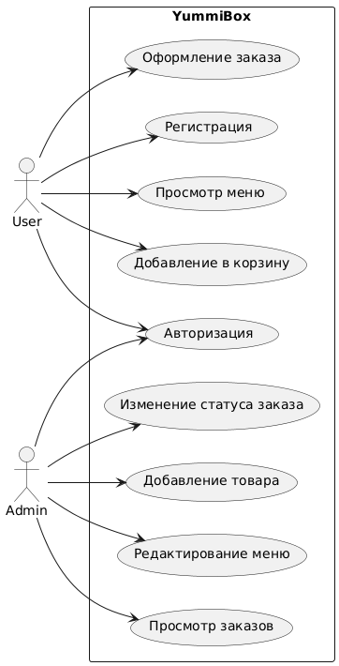
use case

Slide 7
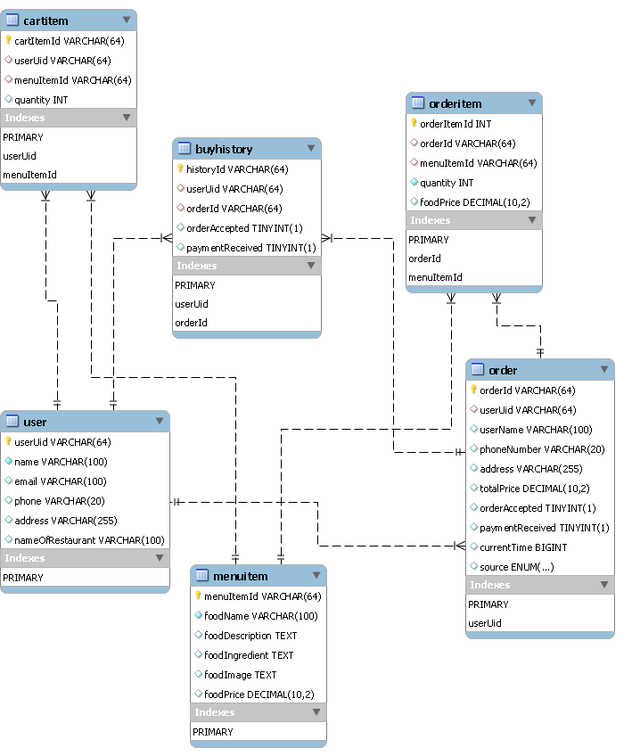

Slide 8
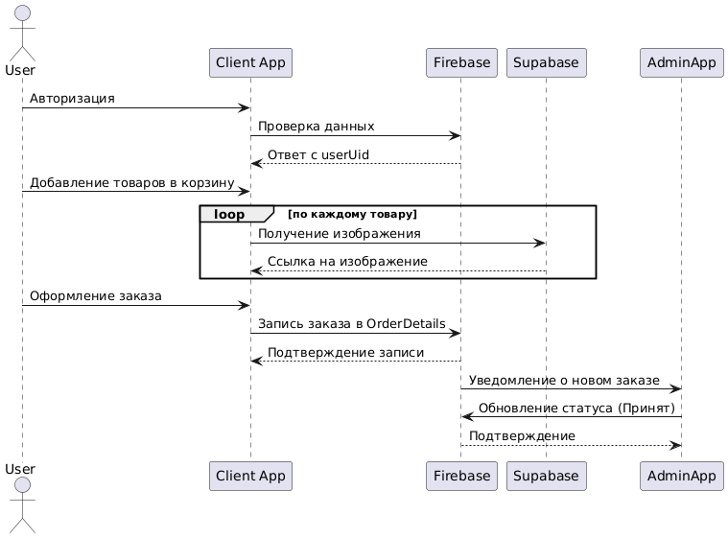
Диаграмма последовательности

Slide 9
Архитектура проекта
Тип архитектуры:Клиент-серверная архитектура на основе BaaS (Backend-as-a-Service)
Основные компоненты:
Клиент – Android-приложение для пользователей.
Административная панель – приложение для владельцев ресторанов.
Firebase Realtime Database – централизованное хранилище заказов, меню, пользователей.
Firebase Authentication – аутентификация и авторизация.
Supabase Storage – хранение изображений блюд.
Glide – загрузка и отображение изображений на клиенте.

Slide 10
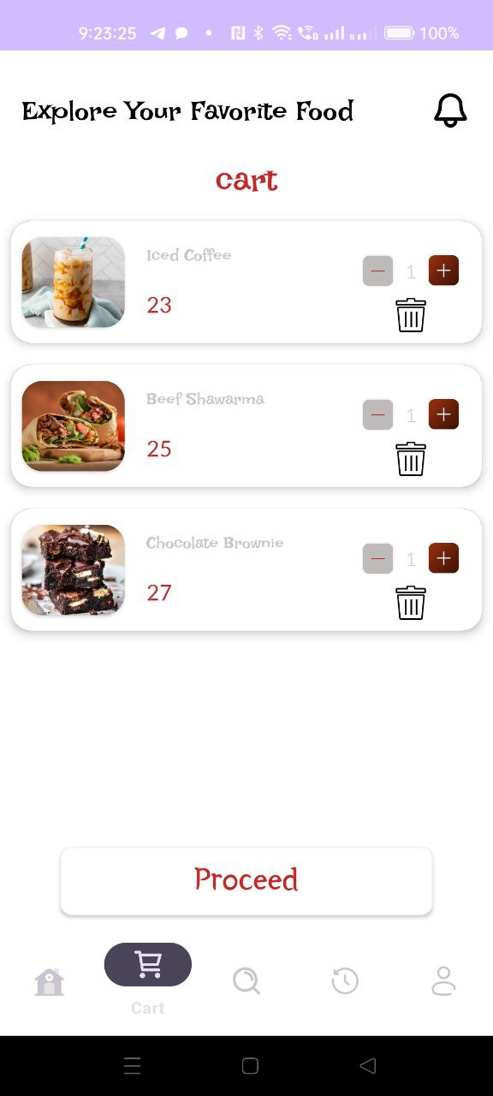
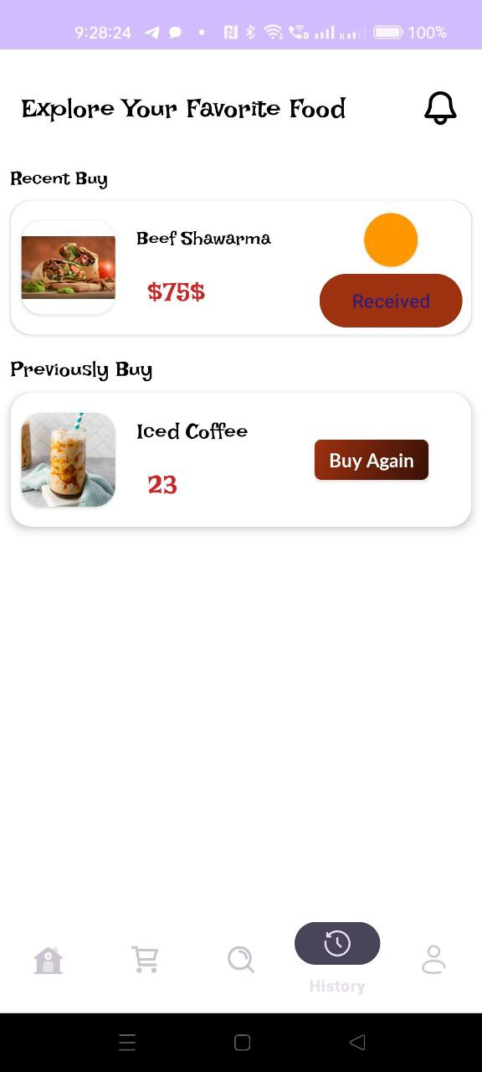
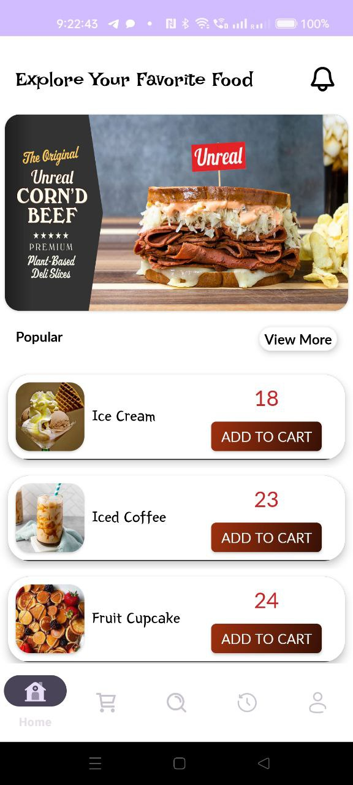
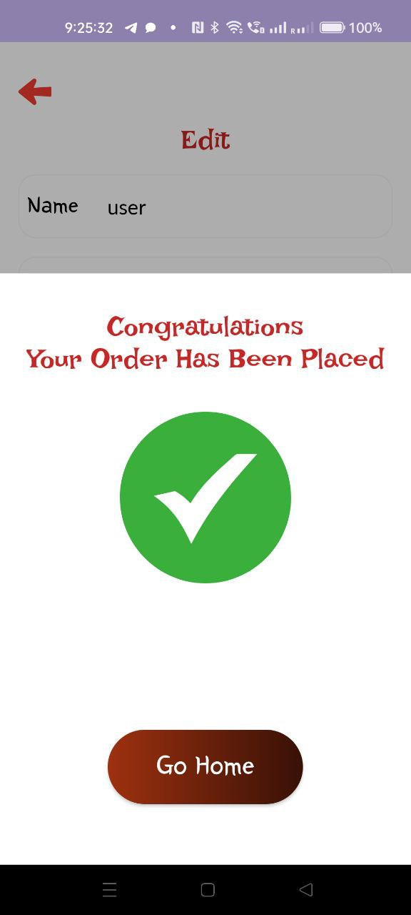
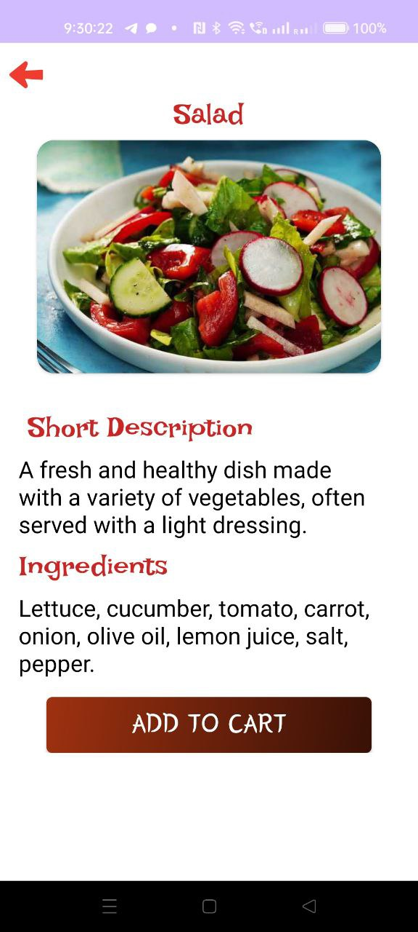
Описание пользовательского приложения

Slide 11
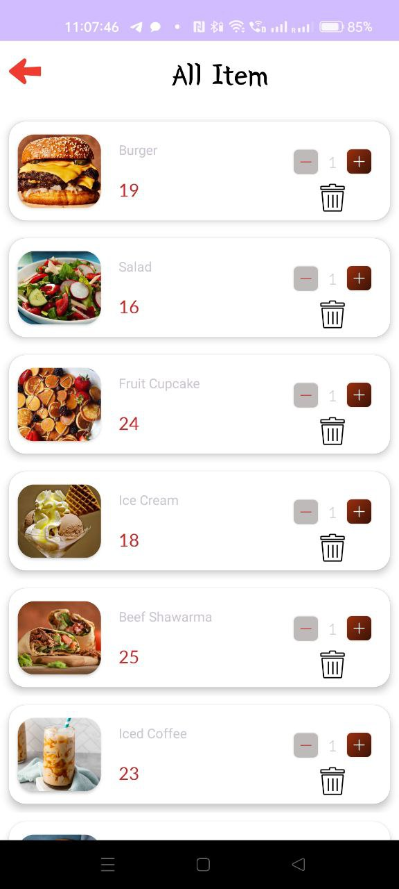
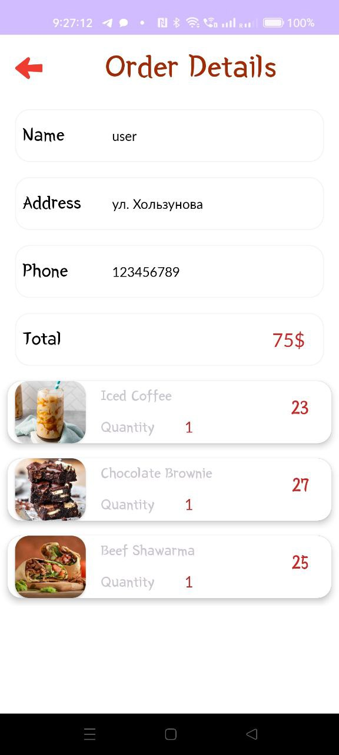
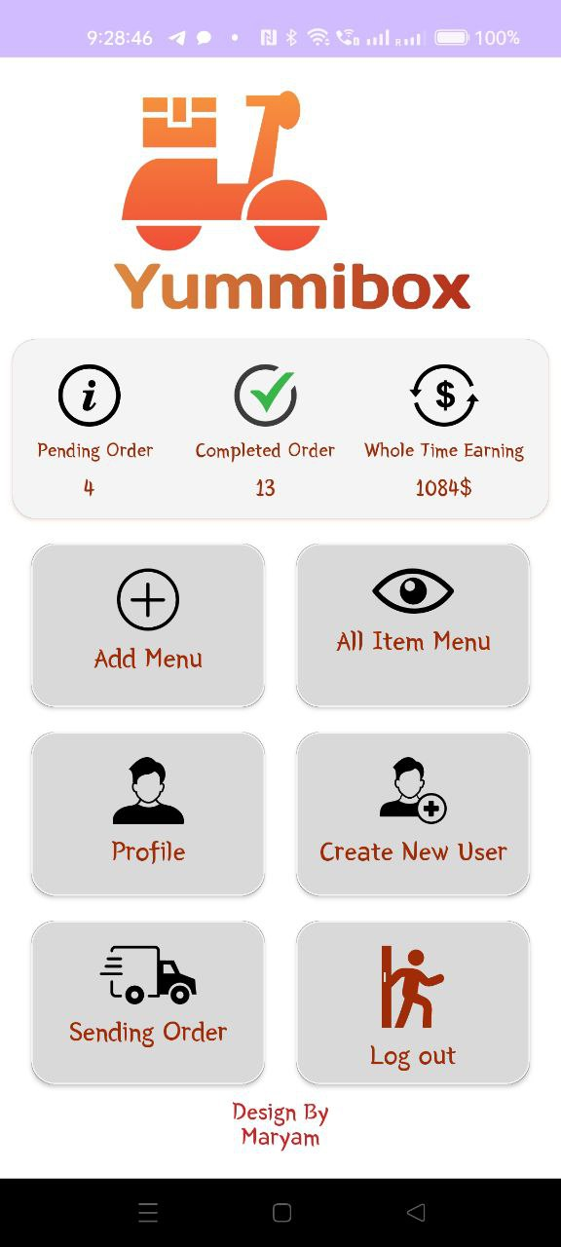
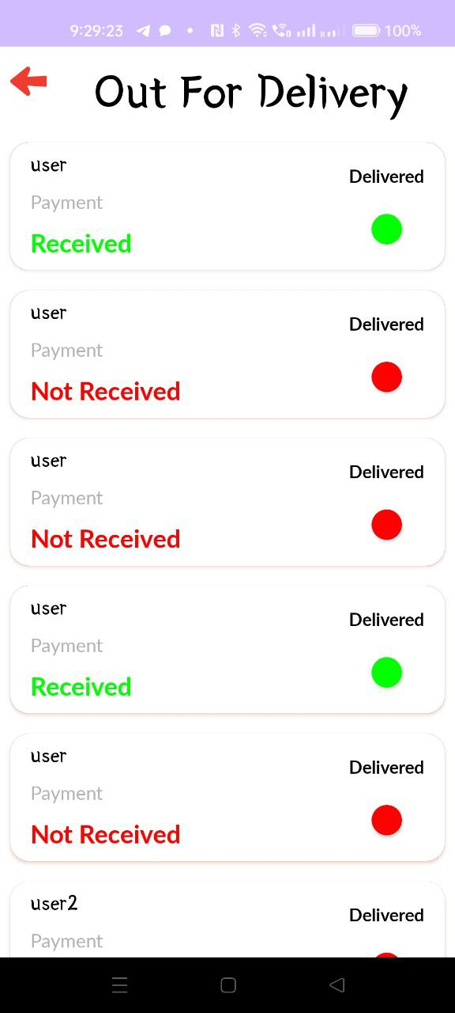
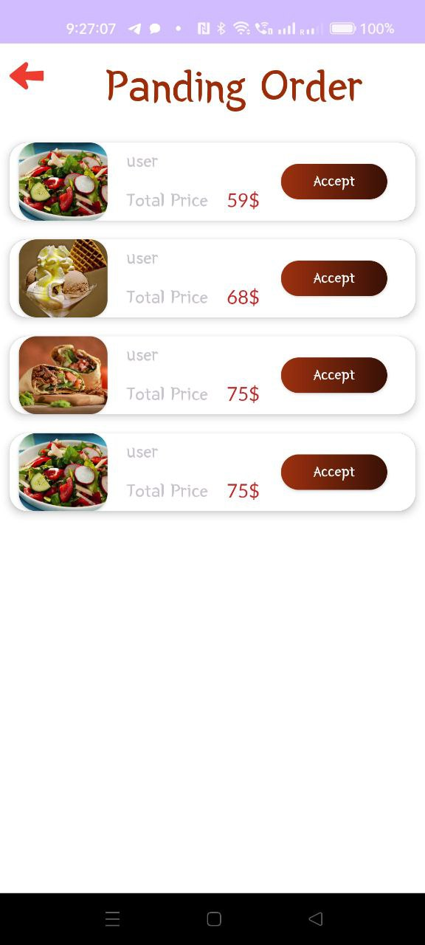
Описание административного приложения

Slide 12
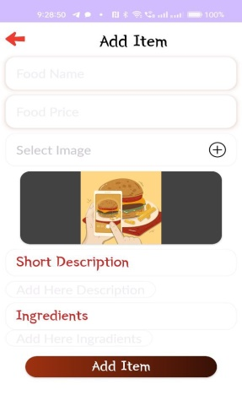
Добавить последовательность шагов
Добавляет его в корзину
Заполняет данные для доставки
Пользователь Просматривает обновленное меню
Выбирает добавленное блюдо
Получает статус «Заказ принят»
Администратор Добавляет новое блюдо с описанием и изображением
Администратор Подтверждает и меняет статус

Slide 13
Целевая аудитория
Клиенты ресторанов
активные пользователи смартфонов в возрасте 18–45 лет, предпочитающие онлайн-заказ еды с доставкой.
Администраторы заведений
сотрудники и владельцы кафе и ресторанов, заинтересованные в автоматизации приема заказов и управлении меню.

Slide 14




Используемые технологии
Язык программирования: Kotlin
Платформа: Android
Среда разработки: Android Studio
Аутентификация: Firebase Authentication
Дополнительные библиотеки: Glide
База данных: Firebase Realtime Database
Хранение изображений: Supabase Storage

Slide 15
Результаты
Выполнены все поставленные задачи.
Работают согласно требованиям.
Обе части системы реализованы.

Slide 16
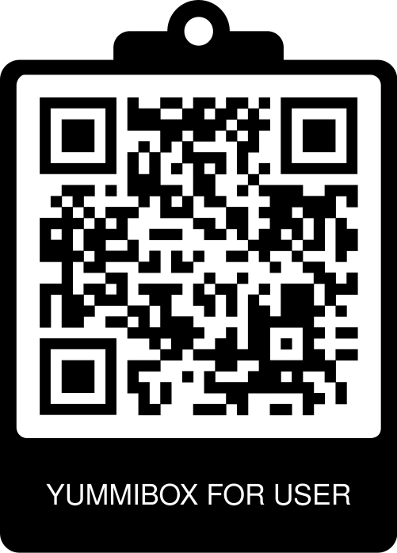
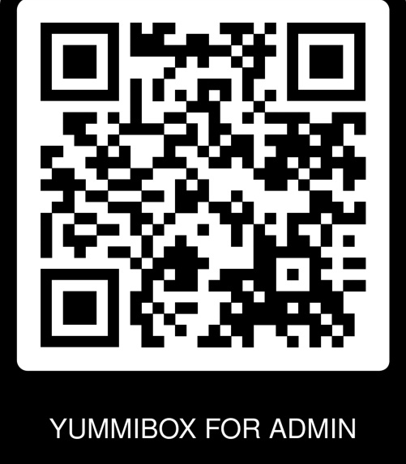

Slide 17
APPLICATION
ORDER FOOD
YUMMIBOX
Благодарность научному руководителю и кафедре

